Slide 1

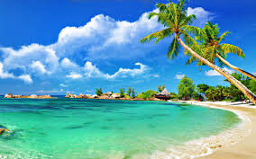
TRẢ LỜI CÂU HỎI
1.Nhắc đến Trường Sa, người ta nhắc đến những gì?
Biển

Slide 2
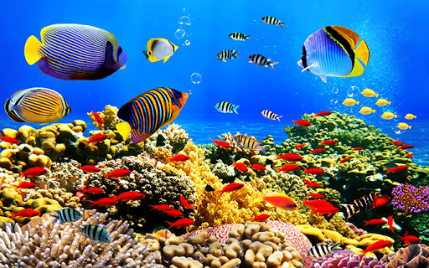
TRẢ LỜI CÂU HỎI
2. Vẻ đẹp của những loài cá được miêu tả như thế nào?
Những loài cá đẹp rực rỡ và lạ mắt.

Slide 3
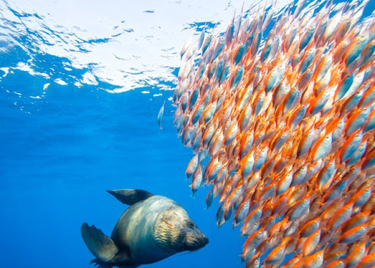
TRẢ LỜI CÂU HỎI
2. Vẻ đẹp của những loài cá được miêu tả như thế nào?
Đàn cá đủ màu sắc, dày đặc đến hàng trăm con.

Slide 4
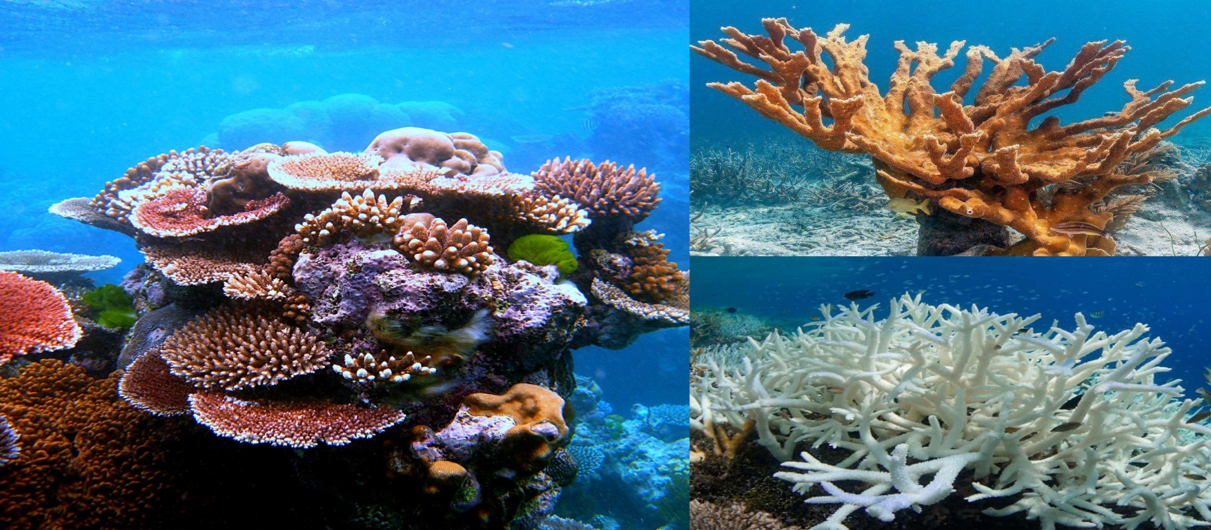
TRẢ LỜI CÂU HỎI
3. San hô dưới đáy biển được so sánh với những gì?
San hô biển.

Slide 5
TRẢ LỜI CÂU HỎI
4. Sau bài đọc, em biết thêm điều gì về biển ở Trường Sa?

Slide 6

Luyện tập
1. Tìm những từ chỉ đặc điểm trong các từ dưới đây?
đảo
biển
rực rỡ
khổng lồ
san hô
đẹp

Slide 7


Luyện tập
  Tiết 1+ 2
2. Đặt một câu với từ vừa tìm được.

